Slide 1

БИОХИМИЯ
КРОВИ
Химический состав крови.
Белки плазмы крови.

Slide 2
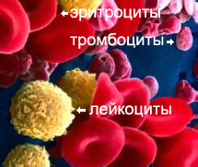
КРОВЬ – жидкая среда организма, состоящая из плазмы и форменных элементов
Состав крови:
плазма - 55%,
эритроциты - 44%,
остальные клетки – 1%.

Slide 3
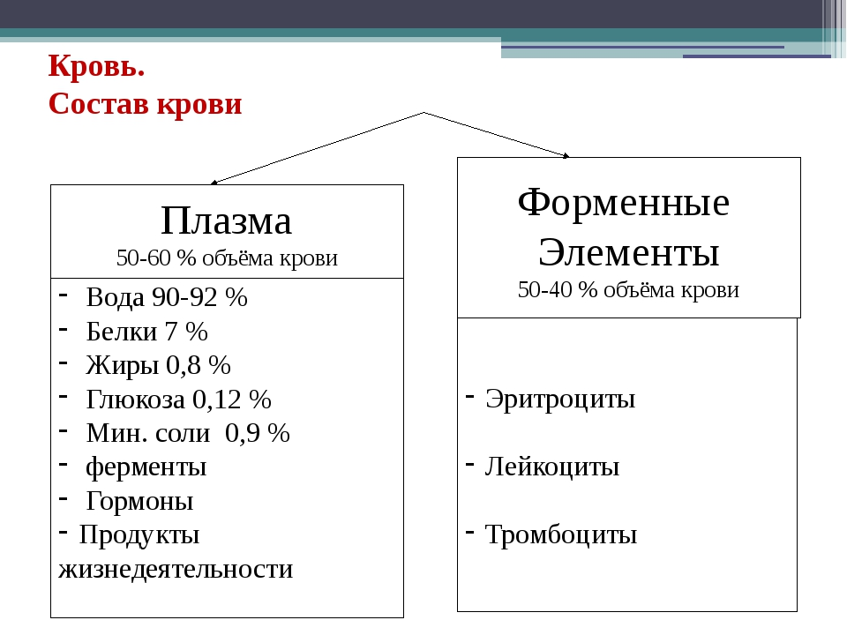

Slide 4
ФУНКЦИИ КРОВИ
Транспортная:
Дыхательная (перенос газов О₂, СО₂),
Трофическая (питательная – от ЖКТ к тканям),
Выделительная (конечные продукты распада от органов образования к органам выделения),
Регуляторная (перенос гормонов),
Защитная (в крови факторы специфической и неспецифической защиты:
Специфическая защита – иммуноглобулины (5 классов G, M, A, D, E)
Неспецифическая – белки системы комплемента, интерфероны, фагоциты.

Slide 5
поддержание постоянства внутренней среды организма:
изоосмия – постоянство осмотического и онкотического давления (7,8 – 8,1 атм) ,
изогидрия – постоянство рН (рН 7,36),
изотермия – постоянство температуры (37-37,5),
изоиония – поддержание ионного состава (кислотно-щелочного равновесия).

Slide 6
Состав плазмы крови
90% - вода, 10% - сухой остаток (65 – 85 г/л белка
20 г/л низкомолекулярных соединений)
Основные белки плазмы:
Альбумины – 37 – 55 г/л
Глобулины – 20 – 30 г/л
α1-глобулины – 1 – 4 г/л
α2-глобулины – 4 – 12 г/л
β-глобулины – 5 – 11 г/л
γ-глобулины – 5 – 16 г/л
Коэффициент А/Г = 1,2 – 2,0

Slide 7
Белки плазмы крови
1. Поддерживают коллоидно-осмотическое (онкотическое) давление и тем самым постоянный объем крови.
2. Определяют вязкость крови (в 4–5 раз выше вязкости воды) → играет важную роль в поддержании гемодинамических отношений в кровеносной системе.
3. Составляют одну из важнейших буферных систем крови → поддержание постоянного рН крови.
4. Являются основными компонентами системы свертывания крови.

Slide 8
5. Транспорт плохо растворимых в воде веществ.
6. Специфическая и неспецифическая защита организма.
7. Могут служить резервом аминокислот.

Slide 9
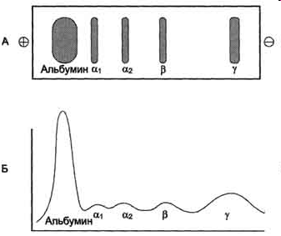
В СЫВОРОТКЕ КРОВИ ПРИ ЭЛЕКТРОФОРЕЗЕ НА
БУМАГЕ ВЫДЕЛЕНО 5 ФРАКЦИЙ БЕЛКОВ:
альбумины,
α1-глобулины,
α2-глобулины,
β-глобулины,
γ-глобулины.
Рис. Электрофореграмма (А) и денситограмма (Б) белков сыворотки крови.

Slide 10
Характеристика отдельных глобулинов плазмы крови
Белковая фракция | Название белка | Функции
α₁-Глобулины | α₁-антитрипсин | Ингибитор трипсина и трипсиноподобных протеиназ;
 | ЛПВП | Транспорт холестерола;
 | Протромбин | Белок свёртывающей системы крови
 | Транскортин | Транспорт кортизола, кортикостерона, прогестерона;
α₂-Глобулины | Гаптоглобин | Связывание гемоглобина;
 | α₂-Макроглобулин | Поливалентный ингибитор плазменных протеиназ; переносчик Zn²⁺
 | Церулоплазмин | Транспорт ионов меди к тканям и от тканей в печень, антиоксидант;
β-Глобулины | ЛПНП | Транспорт холестерола;
 | Трансферрин | Связывание и транспорт ионов железа;
 | Транскобаламин | Транспорт витамина В₁₂;
 | С-реактивный белок | Появляется при воспалении и активирует систему комплемента;
 | Фибриноген | Белок свёртывающей системы крови
γ-Глобулины | Ig A | Антитела, защищающие слизистые оболочки;
 | Ig D | Рецепторы В-лимфоцитов;
 | Ig E | Появление при сенсибилизации
 | Ig G | Поздние антитела;
 | Ig M | Ранние антитела;

Slide 11
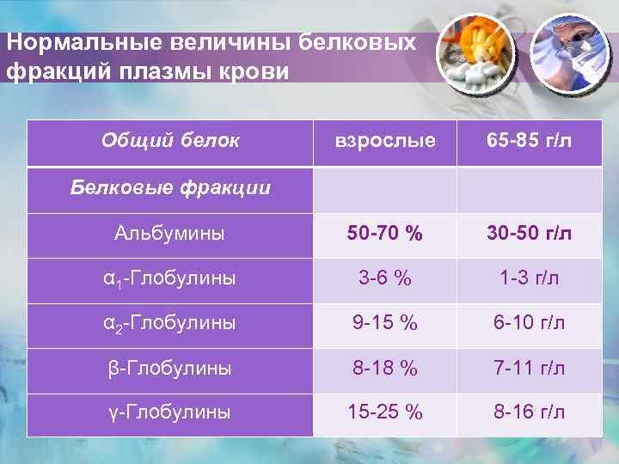

Slide 12
АЛЬБУМИНЫ
Простые низкомолекулярные (около 70 кДа, ≈ 600 аминокислот) кислые, гидрофильные белки.
Составляют более половины (55 – 60%) белков плазмы крови.
Синтезируются в печени.
Транспортируют ряд соединений – жирные кислоты, билирубин, стероиды, ионы (Ca²⁺, Mg²⁺), многие лекарственные препараты и т.д.
Являются резервом белка организма (при голодании).
Обеспечивают около 80 % онкотического давления плазмы.

Slide 13
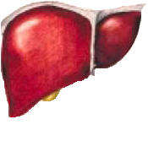
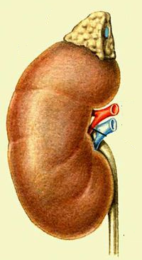
В патологии альбумины только снижаются – ГИПОАЛЬБУМИНЕМИЯ. Развивается:
при поражении печени,
при голодании (нарушен синтез),
при заболеваниях почек
(легко теряются с мочой).
При уменьшении содержания альбуминов в плазме падает онкотическое давление, жидкость выходит из кровяного русла в ткани и развиваются отеки.

Slide 14
α₁-ГЛОБУЛИНЫ
Синтезируются в печени.
Имеют высокую гидрофильность и низкую молекулярную массу.
При патологии почек легко теряются с мочой. Однако их содержание в плазме крови невелико и потеря не оказывает существенного влияния на онкотическое давление крови.

Slide 15
α1-антитрипсин – (2 – 5 г/л) гликопротеин.
Синтезируется в печени.
Защита организма от действия протеолитических ферментов эндогенного и экзогенного происхождения (протеиназ крови, тканей, бактерий, грибков). Ингибитор трипсина, химотрипсина, калликреина, плазмина, эластазы. (90% ингиб. активности плазмы).
Содержится в слюне, слезе, бронхиальном и назальном секретах, спинномозговой жидкости …
↑ при воспалительных заболеваниях, при процессах клеточного распада,
↓ при тяжелых заболеваниях печени (нарушен синтез).

Slide 16
Врожденная недостаточность синтеза этого белка способствует переходу острых заболеваний в хронические (бронхит с бронхоэктазами, эмфизема легких).
2. α₁-гликопротеин 0,5 -1,4 г/л,
содержит до 40% углеводов,
транспорт прогестерона и тестостерона.
имунномодулятор
↑ при остром воспалении, опухоли
↓при циррозе печени.
3. α₁-антихимотрипсин. Он угнетает химотрипсин и некоторые протеиназы форменных элементов крови

Slide 17
4. Протромбин – фактор свертывания крови II.
5. Тироксин-связывающий глобулин – транспорт тироксина и трийодтиронина
6. Транскортин - транспорт кортизола, кортикостерона, прогестерона
7. ЛПВП

Slide 18
α₂-ГЛОБУЛИНЫ
1. α₂-макроглобулин – Zn-содержащий гликопротеин (до 11% углеводов). 1,5 - 3 г/л.
синтезируется в макрофагах
ингибитор ряда протеолитических ферментов - трипсина, химотрипсина, тромбина, плазмина, калликреина (до 10% ингиб.активности плазмы)
а также связывает гормон инсулин,
Регуляция свертывающей, фибринолитической, калликреиновой систем.

Slide 19
Это универсальный "чистильщик" крови, комплексы "α₂-макроглобулин-фермент" способны сорбировать на себе иммунные пептиды (интерлейкины, факторы роста, фактор некроза опухолей) и выводить их из кровотока.
↑ при циррозе печени, нефротическом синдроме, сахарном диабете, микседеме.
↓ при парапротеинозах, остром панкреатите.

Slide 20
2. Гаптоглобин – (до 0,35 г/л) связывает и транспортирует свободный гемоглобин (освобождающийся из эритроцитов при внутрисосудистом гемолизе) в клетки РЭС печени, препятствует гемосидерозу тканей и почек.
↑ при остром воспалении
↓ при поражении печени, гемолитической анемии.

Slide 21
3. Церулоплазмин – Cu-содержащий белок, 1 молекула содержит 8 атомов меди. 0,25 – 0,45 г/л.
Обеспечивает постоянство содержания меди в различных тканях, особенно в печени.
Антиоксидант.
Участвует в окислении железа в печени
Fe++ → Fe+++ , что обеспечивает его транспорт трансферрином;
↑ при остром воспалении, беременности, …
↓ при хроническом гепатите, циррозе печени.

Slide 22
При наследственном заболевании - болезни Вильсона-Коновалова - вследствие этого повышается концентрация меди в мозге и печени, это проявляется развитием неврологической симптоматики.
4. Антитромбин III – ингибирование свертывания крови
5. Плазминоген – предшественник плазмина
6. Холинэстераза – расщепление эфиров холина
7. Ретинол-связывающий белок – транспорт витамина А
8. Витамин-D-связывающий белок – транспорт кальциферолов

Slide 23
β-ГЛОБУЛИНЫ
Трансферин - транспорт трехвалентного железа
(2 – 4 г/л).
↑ при беременности
↓ при остром воспалении, заболеваниях печени, нефротическом синдроме, опухолях.
2. Гемопексин – связывает и переносит гем, порфирин, миоглобин, каталазу в клетки РЭС печени.
Обеспечивает реутилизацию железа.
↑ при остром воспалении, опухолях.
↓ при гемолитической анемии, заболеваниях печени, почек.

Slide 24
3. Фибриноген – фактор свертывания крови I.
4. С-реактивный белок – активация комплемента
5. Транскобаламин – транспорт витамина В12
6. Глобулин, связывающий половые гормоны – транспорт тестостерона, эстрадиола
7. ЛПНП

Slide 25
γ-глобулины
Выделяют 5 классов: IgG, IgM, IgА, IgD, IgЕ
Больше всего в крови IgG 8-18 г/л
Повышаются при остром и хроническом воспалении, аутоиммунных и аллергических реакциях
Снижение иммуноглобулинов - синдром дефицита антител.
Врожденный иммунодефицит вызывается дефектом В-лимфоцитов, т.к они синтезируются в В-лимфоцитах.
Проявляется склонностью к инфекционным заболеваниям легких, кишечника, рецидивирующим вирусным инфекциям.

Slide 26
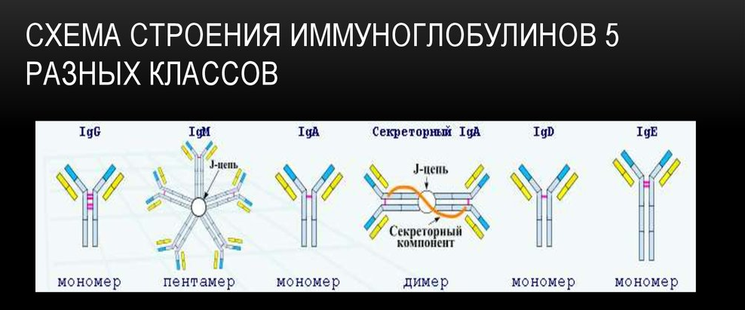
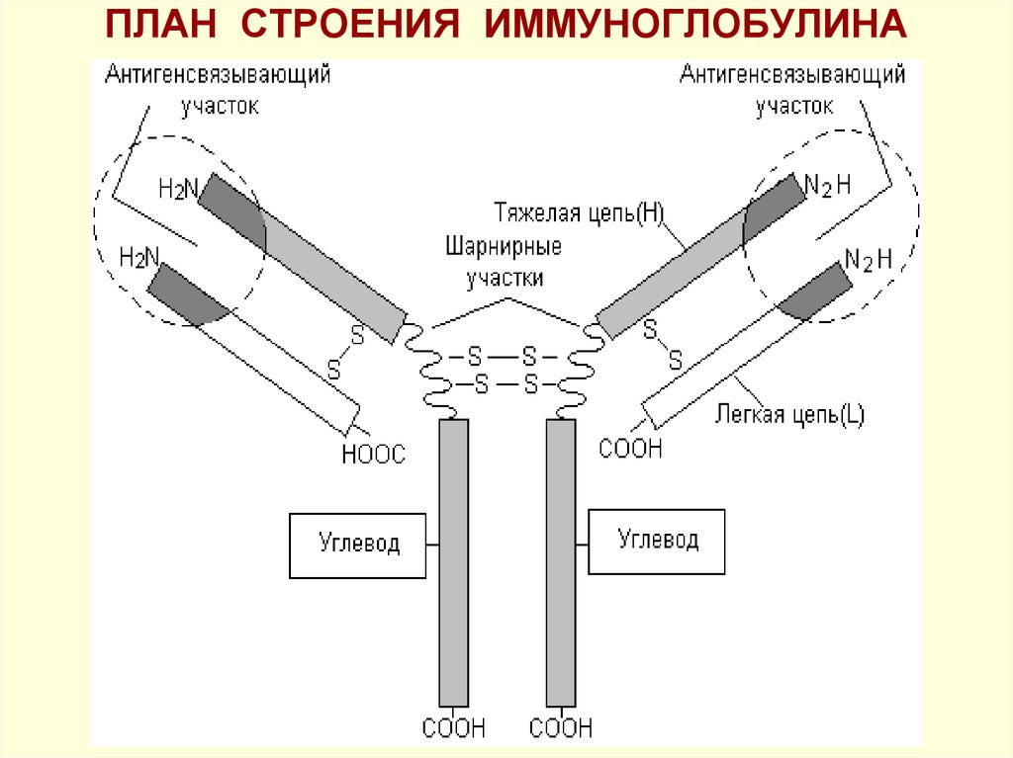

Slide 27
Гамма-глобулины - защитные белки Иммуноглобулины (антитела).
Ig G – основные иммуноглобулины сыворотки, осуществляют гуморальную защиту организма от бактерий и вирусов и их растворимых токсинов (антигенов). Активно транспортируются через плаценту. У детей должная концентрация достигается только к 1,5-2 годам.
Ig А осуществляют местный иммунитет на слизистых поверхностях дыхательных путей (носовой и бронхиальный секрет) и кишечного тракта. Они присутствуют в женском молозиве, слезе, слюне.
Ig М появляются в процессе формирования иммунного ответа, являясь первичными антителами
Ig Е вырабатываются плазматическими клетками и участвуют в аллергических реакциях организма.
Ig D не имеют четкой сформированной функции. Предполагается, что они регулируют активность других иммуноглобулинов м участвуют в антиген-зависимой дифференцировке лимфоцитов.

Slide 28
СИНТЕЗ БЕЛКОВ
В-лимфоциты синтезируют иммуноглобулины.
Макрофаги синтезируют α2-макроглобулины, белки системы комплемента.
В печени синтезируются альбумины, 80% глобулинов (в т.ч. фибриноген)

Slide 29
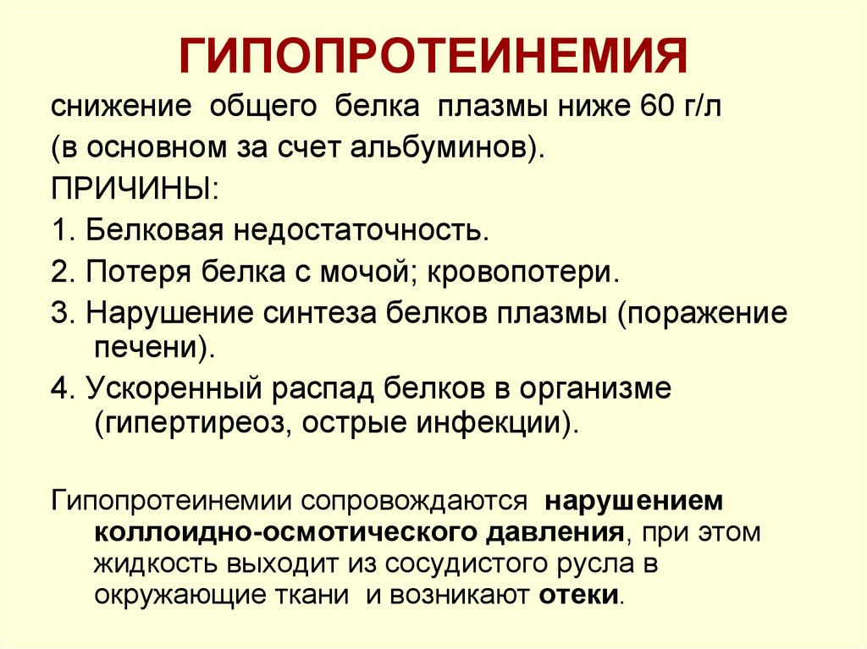

Slide 30
2. Гиперпротеинемия - увеличение общего содержания белков плазмы (достигает 100–160 г/л.)
Относительная - при потере воды организмом (и плазмой), что приводит к повышению концентрации белка в крови.
Диарея, рвота, обширные ожоги.
Абсолютная (чаще гиперглобулинемия)
при резком повышении Ig (хронические инфекции, пневмония, аутоиммунные, аллергические, паразитарные заболевания).
повышение белков острой фазы,
при парапротеинемии

Slide 31
3. Диспротеинемия - изменение процентного соотношения белковых фракций
4. Парапротеинемия - появление белков, которых в норме нет:
Белок Бенс-Джонса - легкие цепи иммуноглобулинов, появляются в крови и выделяются с мочей (при миеломной болезни)
α-фетопротеин – эмбриональный белок (синтезируется в печени плода), к рождению его в крови нет. Появляется при раке печени.

Slide 32
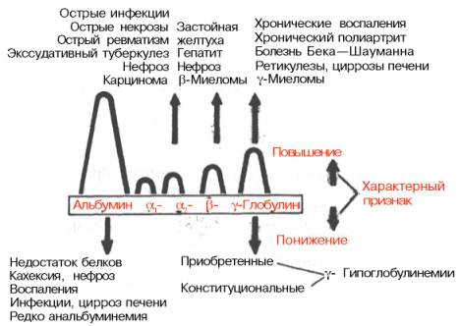

Slide 33
БЕЛКИ ОСТРОЙ ФАЗЫ
Понятие «белки острой фазы» объединяет до 30 белков
плазмы крови, участвующих в совокупности реакций
воспалительного ответа организма на повреждение.
БОФ – маркеры повреждения и воспаления.
Их концентрация повышается при
воспалении,
беременности,
онкологических заболеваниях.
Концентрация увеличивается в течение первых 24 - 48 часов.

Slide 34
Концентрация существенно изменяется и зависит от стадии, течения заболевания, массивности повреждения.
к белкам «острой фазы» относятся:
α1 – гликопротеин,
α1 – антитрипсин,
церулоплазмин,
гаптоглобин,
СРБ,
гемопексин,
фибриноген.
Белки острой фазы синтезируются в печени.

Slide 35
С-реактивный белок (СРБ)
синтезируется в печени и клетками иммунной системы,
в 1000 раз увеличивается при острой фазе,
ингибитор агрегации тромбоцитов,
активирует комплемент,
связывает компоненты микроорганизмов, токсинов, частиц повреждённых тканей, препятствуя их распространению,
связывает фосфатидилхолин, поликатионы, полианионы, липиды, углеводы,
участвует в формировании гемопротеинов и каталазы.

Slide 36
Дигностическое значение ферментов
Щелочная фосфатаза (ЩФ) – присутствует во всех органах человека. Выделено 11 изоферментов.
Высокая концентрация в растущих костях, гепатоцитах, плаценте, эпителии тонкой кишки и канальцев почек. ЩФ – маркер остеобластов
Повышение при:
Опухолях костей, рахите, остеомаляции
Закупорке желчных протоков, новообразованиях печени
Беременности
Снижение при гипотиреозе и замедленном росте у детей.

Slide 37
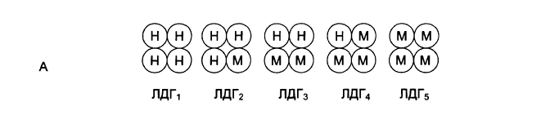
Лактатдегидрогеназа (ЛДГ) – во всех тканях организма (5 изоферментов).
ЛДГ₁ – окисление лактата в пируват в тканях с высоким уровнем аэробного обмена (миокард, мозг, почки, эритроциты).
ЛДГ₅ – превращение пирувата в лактат в тканях с высоким уровнем гликолиза (скелетные мышцы, печень).
ЛДГ₃ – в лимфоидной ткани, тромбоцитах.

Slide 38
Глутаматдегидрогеназа (ГлДГ) – органоспецифичный, митохондриальный фермент печени.
Используется как критерий выздоровления – активность приходит в норму быстрее, чем морфологическая нормализация гепатоцитов.
Амилаза – образуется в поджелудочной и слюнной железах.
Повышение – при воспалении или закупорке протоков этих желез (пакреатит, паротит).

Slide 39
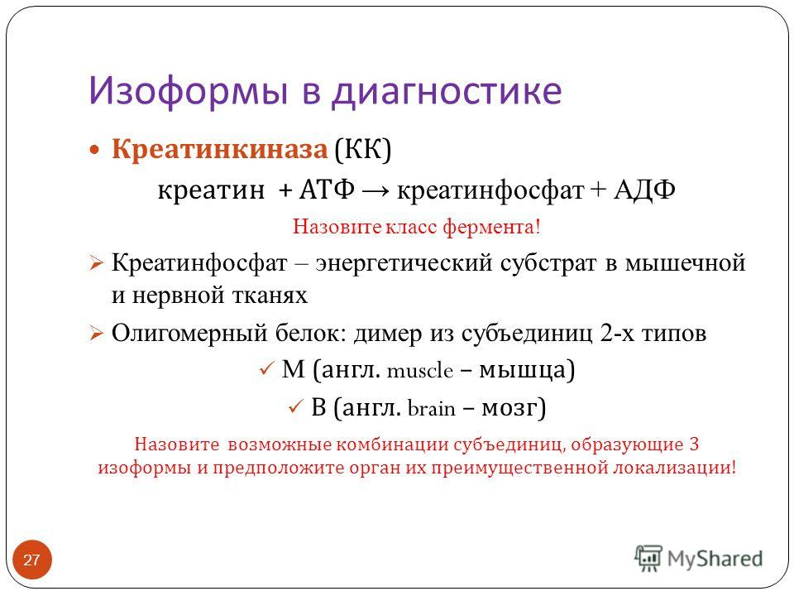

Slide 40
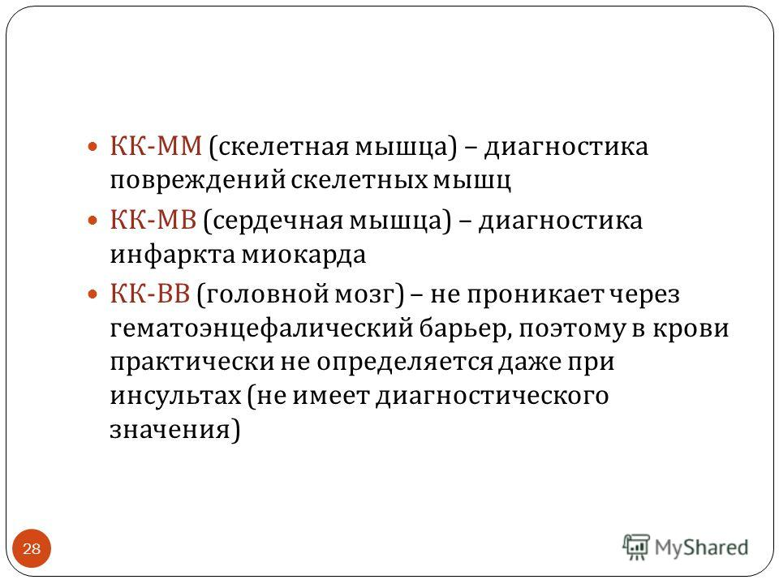

Slide 41
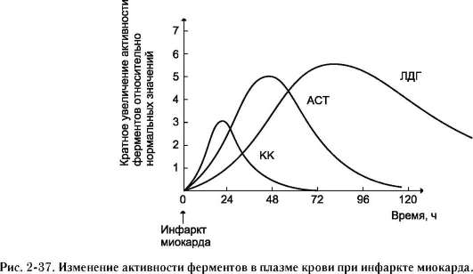
Энзимодиагностика инфаркта миокарда

Slide 42
Калликреин-кининовая система плазмы крови
Кинины – пептиды, местные гормоны. Освобождаются из неактивных предшественников (кининогенов), присутствующих в межтканевой жидкости ряда тканей и в плазме крови.
Важнейшие кинины плазмы крови:
Брадикинин, каллидин, метионил-лизил-брадикинин.

Slide 43
Эффекты кининов:
Гипотензивный, повышают проницаемость сосудов.
Регулируют тонус гладко-мышечных волокон,
Увеличивают приток крови к верхней части туловища,
Передача сигнала в нервном синапсе,
Кооперативные эффекты с простагландинами, участие в развитии воспаления,

Slide 44
Функции плазменного калликреина
Атака кининогена и активация БАВ
Активирует плазминоген
Активирует компоненты комплемента
Активирует гемокоагуляцию
Активирует фибринолиз
Мощный регулятор в образовании кининов и ангиотензинов
Участвует в выделении протеаз из нейтрофилов.

Slide 45
Ферменты, используемые при диагностике
заболеваний некоторых органов и тканей
Орган/заболевание: | Ферменты определяемые в плазме или сыворотке крови:
Инфаркт миокарда | Креатинкиназа (КК-МВ) Аспартатаминотрансфераза (АсАТ) Лактатдегидрогеназа (ЛДГ₁,₂)
Заболевание печени | Лактатдегидрогеназа (ЛДГ₄,₅) Аланинаминотрансфераза (АлАТ) Орнитинкарбомилтрансфераза Уроканиназа Гистидаза Холинэстераза
Заболевание скелетных мышц | Креатинкиназа (КФК-ММ) Альдолаза Лактатдегидрогеназа (ЛДГ₄,₅)

Slide 46
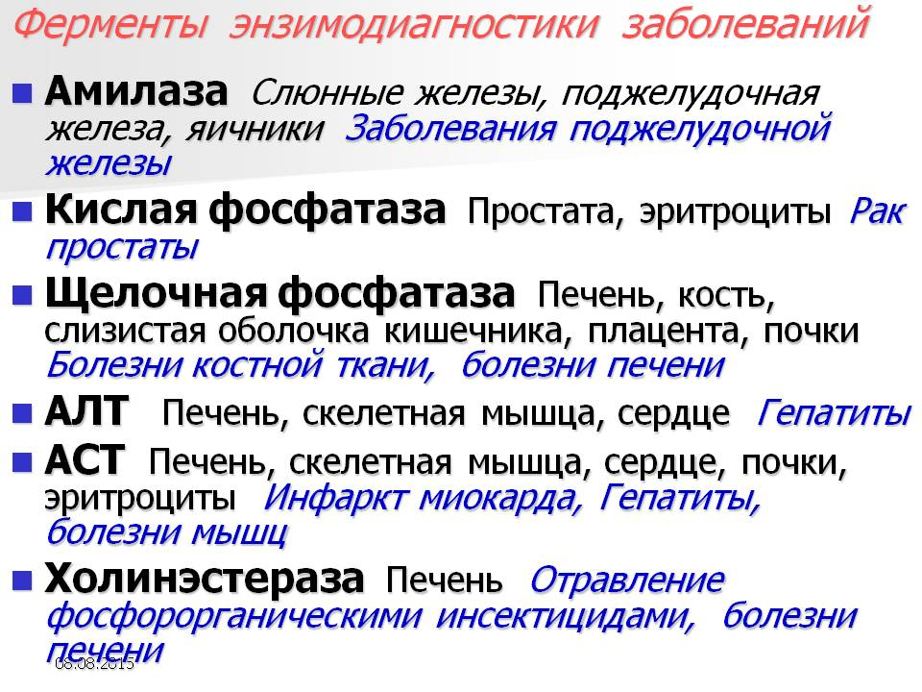

Slide 47
ЗАДАЧА №4
У лиц, длительное время употребляющих этанол, развивается цирроз печени, и появляются отеки.
1. Содержание какого белка снижено в плазме крови при отеках?
2. Каковы особенности аминокислотного состава данного белка?
3. Какие функции выполняет данный белок?
4. Почему снижение содержания этого белка в плазме крови приводит к возникновению отеков?
5. Почему количество данного белка снижается при циррозе печени?

Slide 48
ЗАДАЧА №5
При голодании свыше двух недель у людей развиваются отеки.
1. С распадом какого белка это связано?
2. В каком органе синтезируется этот белок?
3. Какие аминокислотные остатки в составе этого белка позволяют ему удерживать воду в плазме крови?
4. Как заряжены радикалы этих аминокислотных остатков?
5. Почему при длительном голодании происходит расщепление этого белка?

Slide 49
ЗАДАЧА №9
Все белки плазмы крови, за исключением альбумина, относятся к одному классу сложных белков.
1. Как называется этот класс сложных белков?
2. К какому классу белков относится альбумин?
3. Каковы особенности первичной структуры альбумина?
4. Какие функции выполняет альбумин?
5. Какие белковые фракции кроме альбумина есть в плазме крови?

Slide 50
ЗАДАЧА № 19
У больного при обследовании в плазме крови выявлено повышение активности ферментов: АСТ – 63 Е/л, АЛТ – 126 Е/л.
1. С поражением какой ткани связаны эти изменения?
2. Какие реакции катализирует данные ферменты?
3. Какой кофермент необходим для протекания этих реакций?
4. К какому классу относятся данные ферменты?
5. Что такое коэффициент де Ритиса? Каково его значение в норме?

Slide 51
ЗАДАЧА №21
Мужчина 45 лет поступил в клинику с жалобами на резкие боли в эпигастральной области с иррадиацией в спину, сопровождающиеся рвотой. При обследовании в клинике в крови выявлена высокая активность α-амилазы, трипсина. В моче определяется высокая амилазная активность.
1. В каком органе вырабатываются α-амилаза и трипсин?
2. Какую функцию выполняет α-амилаза?
3. Какую функцию выполняет трипсин?
4. Где выполняют свои функции α-амилаза и трипсин?
5. В чем причина высокой амилазной активности в моче?

Slide 52
ЗАДАЧА №115
У пациента, находящегося в коме, в плазме крови увеличена активность креатинкиназы (КК) за счет MB-фракции.
1. В чем причина повышения активности данного изофермента в плазме крови?
2. Какие изоферменты креактинкиназы присутствуют в человеческом организме?
3. В каких органах локализованы эти изоферменты?
4. Какую роль играет данный фермент в человеческом организме?
5. Какую реакцию катализирует данный фермент?

Slide 53
ЗАДАЧА №116
При пациента отмечена резкая бледность кожи и слизистых оболочек, глубокие бороздки и исчерченность языка. При анализе крови - снижение гемоглобина, количества эритроцитов, анизоцитоз, пойкилоцитоз; при анализе желудочного сока - снижение свободной и связанной HCI, общей кислотности.
1. Недостаточность какого витамина можно предположить у пациента?
2. Какие коферменты образуются из данного витамина в организме человека?
3. В каких реакциях участвуют данные коферменты?
4. Какова биологическая роль данных коферментов?
5. Почему данный авитаминоз возникает при снижении кислотности желудочного сока?

Slide 54
ЗАДАЧА №117
У больного имеется желтушность склер, слизистых оболочек и кожи, темная моча, кал гипохоличен. В крови повышено содержание прямого и непрямого билирубина. В моче определяется прямой билирубин и уробилиноген.
1. В чем отличие между прямым и непрямым билирубином?
2. В чем причина наличия уробилиногена в моче?
3. В чем причина повышения содержания прямого билирубина в крови?
4. В чем причина повышения содержания непрямого билирубина в крови?
5. Почему прямой билирубин определяется в моче, а непрямой – нет?

Slide 55
ЗАДАЧА №119
Анализ крови больной женщины показал наличие С-реактивного белка, значительное повышение IgM и СОЭ.
1. Каковы основные причины данных изменений?
2. С какой фракцией белков плазы крови перемещается при электрофорезе С-реактивный белок?
3. С какой фракцией белков плазы крови перемещается при электрофорезе IgM?
4. К какому классу сложных белков относится IgM?
5. Каковы функции IgM?

Slide 56
ЗАДАЧА №120
Анализ крови больного мужчины выявил значительное повышение IgG.
Содержание других иммуноглобулинов было в пределах физиологической нормы. С-реактивный белок отсутствовал.
1. Каковы основные причины данных изменений?
2. С какой фракцией белков плазы крови перемещается при электрофорезе IgG?
3. К какому классу сложных белков относится IgG?
4. Каковы функции IgG?
5. Как построена молекула IgG?

Slide 57
ЗАДАЧА №121
Мужчина, 60 лет, обратился с жалобами на сильные периодические боли в эпигастральной области. Анализ крови и мочи позволил исключить панкреатит. Была выявлена незначительная анемия. При использовании пентагастринового теста было обнаружено снижение величин базальной и максимальной секреции HCI. Анализ желудочного сока: pH - 7,0, свободная НС1 = 0, пепсин - 0, присутствуют кровь и лактат.
1. Для какой патологии характерны данные признаки?
2. Какое значение pH желудочного сока в норме?
3. Какие функции выполнят HCI в желудке?
4. Какой процесс приводит к образованию лактата в желудке при данной патологии?
5. Почему при данной патологии может развиваться анемия?

Slide 58
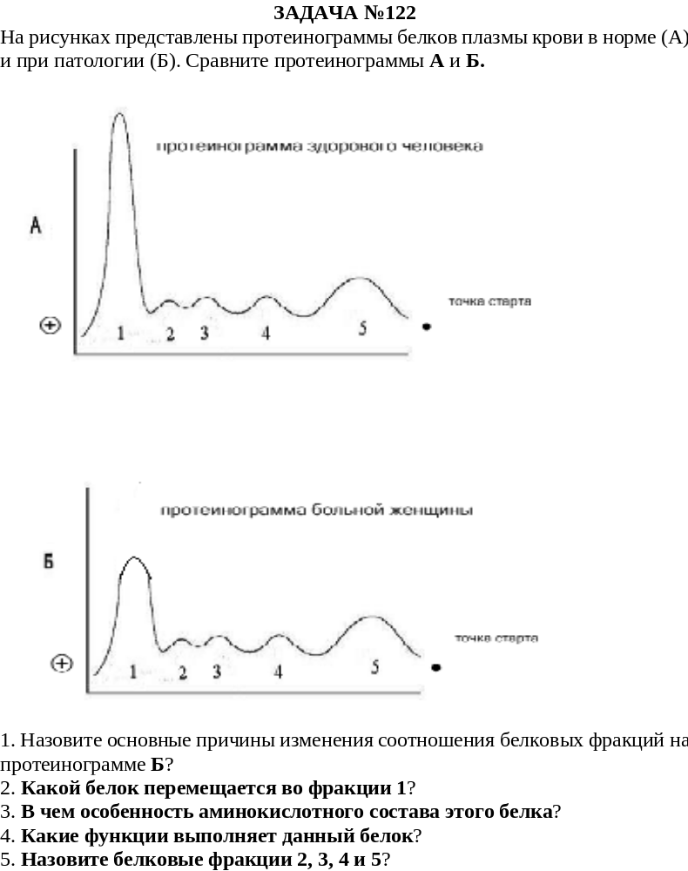

Slide 59
ЗАДАЧА №123
При дефиците меди в организме развивается гепато-церебральная дистрофия (болезнь Коновалова-Вильсона)
Какой белок плазмы крови переносит ионы меди?
С какой фракцией перемещается этот белок при электрофорезе плазмы крови?
Какова роль меди в формировании соединительной ткани?
Как медь участвует в метаболизме тирозина?
Почему при дефиците меди нарушается энергообеспечение организма?

Slide 60
ЗАДАЧА №124
Тучный мужчина 45 лет обратился с жалобами на периодические боли в области сердца и одышку. Анализ крови: содержание общего холестерола - 6,5 ммоль/л, холестерола ЛПВП -- 1,4 ммоль/л, ТАГ - 8 ммоль/л (норма - 1,5 - 2,5 ммоль/л).
1. Для какой патологии характерны данные признаки?
2. Какую функцию выполняют ЛВП?
3. Как определить риск развития атеросклероза у данного пациента?
4. Какие функции выполняют ТАГ в организме человека?
5. Какие транспортные формы липидов переносят экзогенные и эндогенные ТАГ?

Slide 61
ЗАДАЧА №125
У женщины гиперстенического телосложения в желчи обнаружено высокое содержание холестерола, в крови повышена активность щелочной фосфатазы.
1. При какой патологии происходят данные изменения в показателях?
2. В чем причина высокого содержания холестерола в желчи?
3. Какие гормоны усиливают синтез холестерола?
4. В составе каких транспортых форм холестерол поступает в печень?
5. Дефицит каких веществ в желчи приводит к образованию холестериновых камней?

Slide 62
ЗАДАЧА №127
У альпинистов, совершающих восхождение в районе высокогорья, появляются одышка, тахикардия (более 120 уд/мин), головокружение, быстрая утомляемость, сонливость, возрастает артериальное давление. Кровь становится вязкой и плохо циркулирует по организму, в ней много эритроцитов.
1. Что является причиной подобных симптомов?
2. Синтез какого белка компенсаторно усиливается в организме в условиях высокогорья?
3. Синтез какого низкомолекулярного вещества усиливается в организме в условиях высокогорья?
4. Каковы эффекты этого низкомолекулярного вещества?
5. В каком метаболическом процессе образуется предшественник этого регуляторного низкомолекулярного вещества?

Slide 63
ЗАДАЧА №131
Жаропонижающее и болеутоляющее средство парацетамол ускоряет образование активных форм кислорода. У людей с генетическим дефектом фермента пентозофосфатного пути при применении парацетамола может развиться гемолитическая анемия.
1. Низкая активность какого фермента приведет к таким последствиям?
2. В каком процессе участвует данный фермент?
3. Образование какого восстановленного кофермента происходит под действием этого фермента?
4. Какая реакция антиоксидантной защиты при этом нарушается?
5. Почему при данной патологии развивается гемолитическая анемия?

